Slide 1
핸즈온 머신러닝
4장
컴퓨터 과학과 장희진

Slide 2
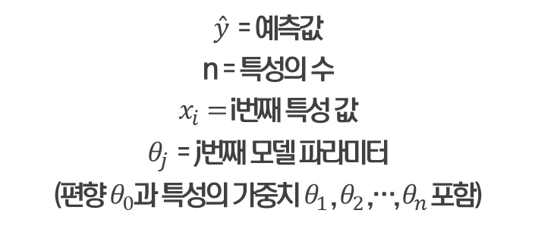

Part 1
4-1 선형 회귀
선형 회귀 모델의 예측
선형 회귀 모델의 예측(벡터 형태)
$$\hat{y}= θ_{0}+θ_{1}x_{1}+θ_{2}x_{2}+ … +θ_{n}x_{n}$$
$$\hat{y}= h_{θ}\left(x\right)= θ^{T}∗ x$$
$θ$ = 편향 $θ_{0}과 θ_{1}$에서 $θ_{n}$까지의
특성 가중치를 담고 있는 모델의 파라미터 벡터
$θ^{T}$= $θ$ 의 전치(행 벡터)
x = $x_{0}\left(=1\right)에서{ x}_{n}까지 담고 있는 샘플의 특성 벡터$
$θ^{T}∗x= θ^{T}$와 $x$의 점곱
$h_{θ}$ = 모델 파라미터 $θ$를 사용한 가설 함수
$\hat{y}$ = 예측값
n = 특성의 수
$x_{i}=$i번째 특성 값
$θ_{j}$ = j번째 모델 파라미터
(편향 $θ_{0}$과 특성의 가중치 $θ_{1}$, $θ_{2}$,…, $θ_{n}$포함)
Notes:
일반적으로 선형 모델은 입력 특성의 가중치 합과 편향(또는 절편)이라는 상수를 더해 예측을 만듭니다.
모델을 훈련시킨다는 것
= 모델이 훈련 세트에 가장 잘 맞도록 모델 파라미터(데이터를 통해 측정이 가능한 값이며, 모델이 새로운 샘플을 예측할 때 요구하는 값)를 설정하는 것
선형 회귀 모델을 훈련 시키려면 RMSE를 최소화하는 𝜃를 찾아야 함

Slide 3
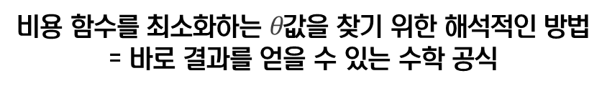

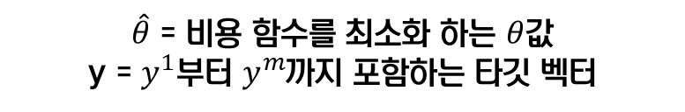
Part 1
4-1-1 정규방정식
정규 방정식
비용 함수를 최소화하는 $θ$값을 찾기 위한 해석적인 방법 = 바로 결과를 얻을 수 있는 수학 공식
$$\left(n+1\right) ∗\left(n+1\right)크기가 되는$$
$(X^{T}∗X)$의 역행렬 계산
$$\hat{θ}={(X^{T}∗X)}^{−1}∗X^{T} ∗y$$
$\hat{θ}$ = 비용 함수를 최소화 하는 $θ$값
y = $y^{1}$부터 $y^{m}$까지 포함하는 타깃 벡터

Slide 4

Part 1
4-1-2 계산 복잡도
훈련 세트의 샘플 수에는 선형적으로 증가 ( O(m) )
메모리 공간이 허락된다면 큰 훈련 세트도 효율적으로 처리 가능
계산 복잡도
역행렬을 계산
O($n^{2.4}$) ~ O($n^{3}$)
➔ 예측 계산 복잡도는 샘플 수와 특성 수에 선형적
예측하려는 샘플이나 특성이 두배로 늘어나면
걸리는 시간도 두배로 증가함
Notes:
특성 수(n)가 두배로 늘어나면 계산 시간이 5.3에서 8배로 증가합니다.

Slide 5
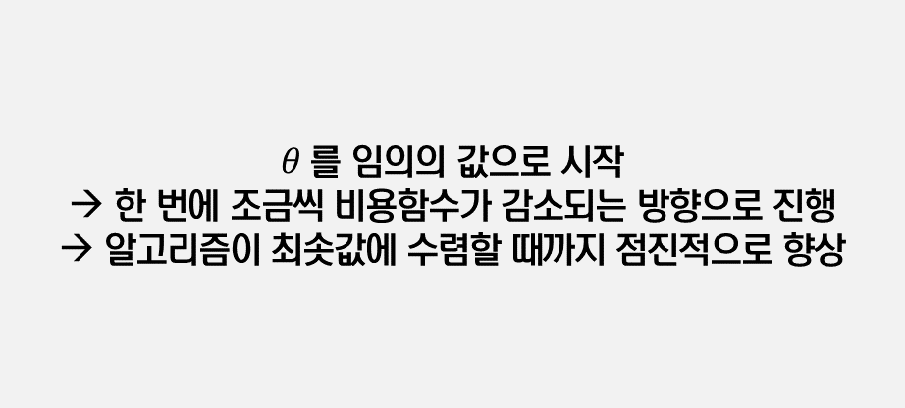

Part 1
4-2 경사 하강법(GD)
$θ$ 를 임의의 값으로 시작
한 번에 조금씩 비용함수가 감소되는 방향으로 진행
알고리즘이 최솟값에 수렴할 때까지 점진적으로 향상
경사 하강법
여러 종류의 문제에서 최적의 해법을 찾을 수 있는
매우 일반적인 최적화 알고리즘
비용 함수를 최소화 하기 위해 반복해서 파라미터 조정
파라미터 벡터 $θ$에 대해 비용함수의 현재 그래디언트 계산
그래디언트가 감소하는 방향으로 진행
0이 되면 최솟값 도달
중요한 파라미터 : 스텝의 크기
학습률 하이퍼파라미터로 결정
학습률이 너무 작으면 시간이 오래걸림
학습률이 너무 크면 적절한 해법을 찾기 힘듦
Notes:
그래디언트: 기울기
시간이 오래 걸리는 이유 : 알고리즘이 수렴하기 위해 반복을 많이 진행해야 하므로

Slide 6
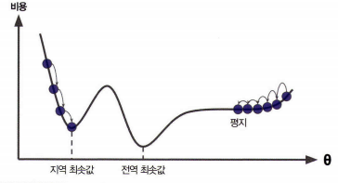
Part 1
4-2 경사 하강법(GD)
$θ$ 를 임의의 값으로 시작
한 번에 조금씩 비용함수가 감소되는 방향으로 진행
알고리즘이 최솟값에 수렴할 때까지 점진적으로 향상
경사 하강법 문제점
중요한 파라미터 : 스텝의 크기
학습률 하이퍼파라미터로 결정
학습률이 너무 작으면 시간이 오래걸림
학습률이 너무 크면 적절한 해법을 찾기 힘듦
알고리즘이 왼쪽에서 시작하면 전역 최솟값 보다 덜 좋은 지역 최솟값에 수렴
알고리즘이 오른쪽에서 시작하면 시간이 오래 걸리고 중간에 멈춰서 전역 최솟값에 도달하지 못함

Slide 7
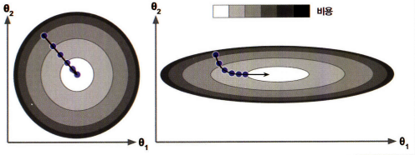
Part 1
4-2 경사 하강법(GD)
선형 회귀를 위한 MSE 비용 함수
곡선에서 어떤 두 점을 선택해 선을 그어도
곡선을 가로지르지 않는 볼록 함수
= 지역 최솟값이 없고 하나의 전역 최솟값만 있음
= 연속된 함수이고 기울기가 갑자기 변하지 않음
경사 하강법이 전역 최솟값에 가깝게 접근할 수 있다는 것 보장
위 그림은 모델 훈련이 훈련 세트에서 비용 함수를
최소화 하는 모델 파라미터의 조합을 찾는 일
이를 모델의 파라미터 공간에서 찾는다고 말함.
Notes:
학습률이 너무 높지 않고 충분한 시간이 주어지면 전역 최솟값에 가깝게 접근할 수 있다는 것을 보장
왼쪽 그림은 알고리즘이 최솟값으로 곧장 진행하고 있어 빠르게 도달
오른쪽 그래프는 전역 최솟값의 방향에 거의 직각으로 향하다가 돌아서 나감 → 시간이 오래걸림
경사 하강법을 사용할 때는 반드시 모든 특성이 같은 스케일을 갖도록 만들어야 합니다.
그렇지 않으면 수렴하는데 훨씬 오래걸립니다.

Slide 8
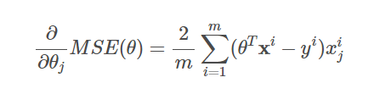

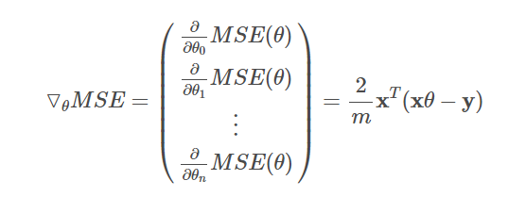
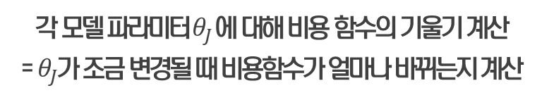
Part 1
4-2-1 배치 경사 하강법
편도 함수
경사 하강법의 스텝
각 모델 파라미터 $θ_{J}$에 대해 비용 함수의 기울기 계산
= $θ_{J}$가 조금 변경될 때 비용함수가 얼마나 바뀌는지 계산
위로 향하는 기울기 벡터가 구해지면 반대 방향인 아래로 가야함
내려가는 스텝의 크기를 결정하기 위해 기울기 벡터에 n 곱함
Notes:
매 경사 하강법 스템에서 전체 훈련 세트X에 대해 계산함 -> 이 알고리즘을 배치 경사 하강법이라고 함
즉 매 스텝에서 훈련 데이터 전체를 사용함 (매우 큰 훈련 세트에서는 아주 느림)
** 벡터의 노름이 어떤 값 (허용오차)보다 작아지면 경사하강법이 최솟값에 도달한 것이므로 알고리즘 중지
** 배치 경사 하강법의 가장 큰 문제 : 매 스텝에서 전체 훈련 세트를 사용해 그래디언트 계산 -> 훈련 세트가 커지면 매우 느려짐

Slide 9
Part 1
4-2-2 확률적 경사 하강법
매 반복에서 매우 적은 데이터만 처리하므로 알고리즘이 빠름
매 반복에서 하나의 샘플만 메모리에 있으면 되므로
매우 큰 훈련 세트도 훈련시킬 수 있음
확률적 경사 하강법
매 스텝에서 딱 한 개의 샘플을 무작위로 선택하고
그 하나의 샘플에 대한 기울기를 계산함
확률적이므로 배치 경사 하강법보다 불안정
비용 함수가 최솟값에 다다를 때 까지 위아래로 요동치며 감소
알고리즘이 멈출 때 좋은 파라미터가 구해지지만 최적치는 아님
Notes:
비용함수가 매우 불규칙할 경우 알고리즘이 지역 최솟값을 건너뛸 수 있도록 도와주므로
확률적 경사 하강법이 배치 경사 하강법보다 전역 최솟값을 찾을 가능성이 높음
무작위성은 지역 최솟값에서 탈출 시켜 주지만 알고리즘을 전역 최솟값에 다다르지 못하게 함
이 딜레마를 해결하는 방법 : 학습률을 점진적으로 감소시키는 것

Slide 10
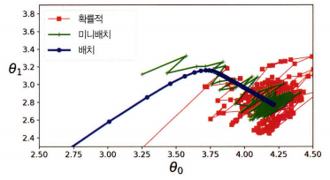
Part 1
4-2-3 미니배치 경사 하강법
미니배치 경사 하강법
각 스텝에서 전체훈련 세트나 하나의 샘플을 기반으로
기울기(그래디언트)를 계산하는 것이 아니라
미니배치라 부르는 임의의 작은 샘플 세트에 대해 기울기 계산
행렬 연산에 최적화된 하드웨어,
특히 GPU를 사용해서 얻는 성능 향상

Slide 11
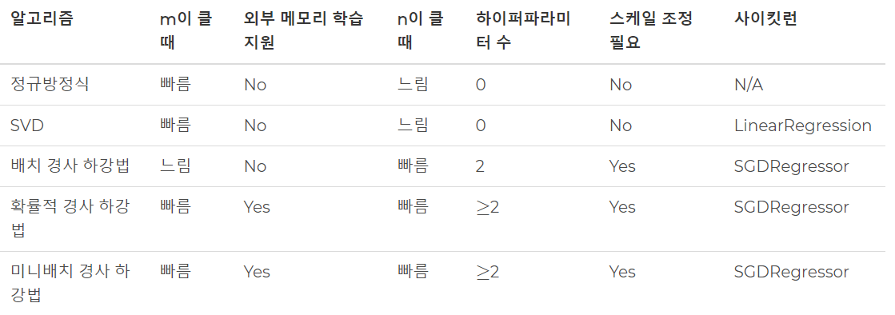
Part 1
4-2-3 미니배치 경사 하강법

Slide 12
Part 1
4-5 규제가 있는 선형 모델
릿지 회귀
라쏘 회귀
릿지 회귀처럼 비용 함수에 규제항을 더하지만
가중치 벡터의 노름을 사용
덜 중요한 특성의 가중치를 완전히 제거하려고 함
자동으로 특성 선택을 하고 희소 모델을 만듦
규제가 추가된 선형 회귀 버전
학습 알고리즘을 데이터에 맞추는 것뿐만 아니라
모델의 가중치가 가능한 한 작게 유지되도록 노력
엘라스틱 넷
릿지 회귀와 라쏘 회귀를 절충한 모델
혼합 비율 r을 사용해 혼합 정도를 조절하는데 0이면 릿지 회귀와 1이면 라쏘 회귀와 같습니다.
Notes:
하이퍼파라미터 알파는 모델을 얼마나 많이 규제할 지 조절함
언제 사용해야 하는지
릿지가 기본이 되지만 라쏘나 엘라스틱이 나을수도있음
특성 수가 훈련 샘플 수보다 많거나 특성 몇 개가 강하게 연관되어 있을 대는 라쏘보다는 엘라스틱 넷을 선호합니다.

Slide 13
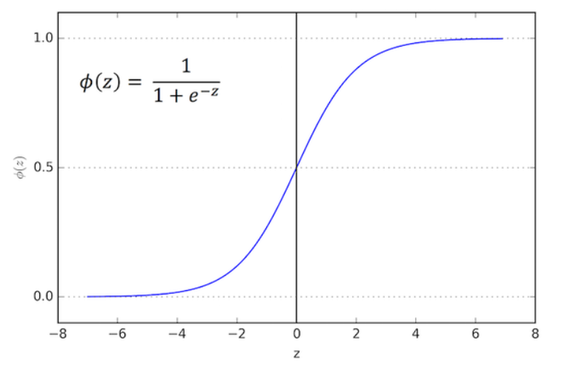
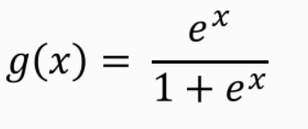
Part 1
4-6 로지스틱 회귀 + 확률 추정
로지스틱 회귀
샘플이 특성 클래스에 속할 확률을 추정하는데 사용
추정 확률이 50%가 넘으면 모델은
샘플이 해당 클래스에 속한다고 예측(레이블 1)
안넘으면 속하지 않는다고 예측(0) → 이진 분류기
확률 추정
바로 결과를 출력하지 않고 결괏값의 로지스틱을 출력합니다.
Notes:
Sigmoid 함수(시그모이드 함수)

Slide 14
Part 1
4-6 로지스틱 회귀 + 소프트맥스 회귀
소프트맥스 회귀
여러 개의 이진 분류기를 훈련시켜 연결하지 않고
직접 다중 클래스를 지원하도록 일반화될 수 있음
= 다항 로지스틱 회귀
샘플 x가 주어지면 먼저 소프트 맥스 회귀 모델이
각 클래스 k에 대한 점수를 계산하고 그 점수에
소프트 맥스 함수를 적용하여 확률 추정
Notes:
Sigmoid 함수(시그모이드 함수)

Slide 15
Part 1
관련 논문 및 모델
관련 논문
오픈 소스
https://github.com/sokcuri/multi-speaker-tacotron-tensorflow
https://github.com/carpedm20/multi-speaker-tacotron-tensorflow
→ 블로그 참고
Youtube와 Emotion API를 이용한 음성 기반 감정 인식 AI 시스템
시니어 사용자를 위한 챗봇활용 음성인식 스피커 개발 방법

Slide 16
감사합니다

